Slide 1
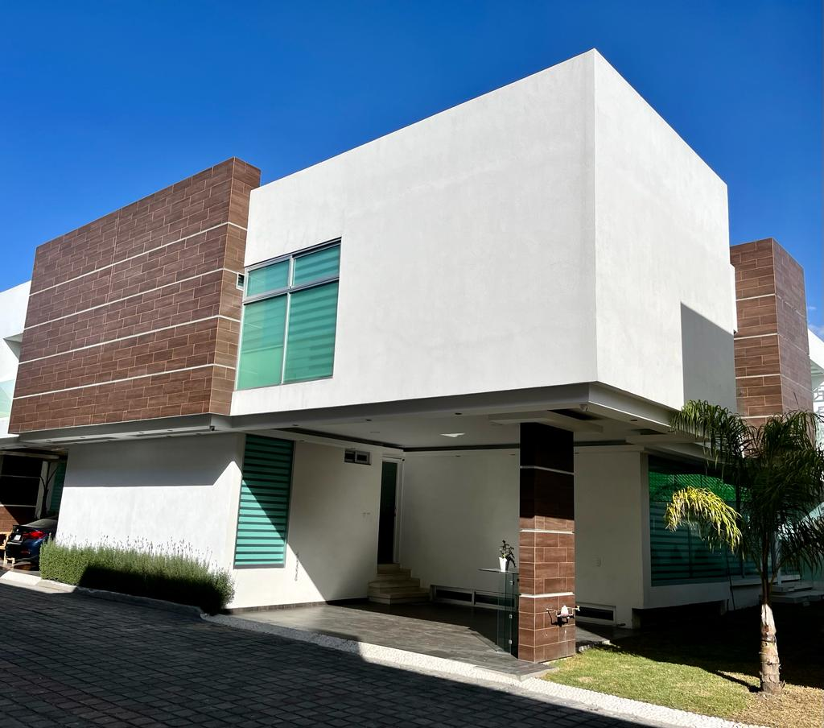
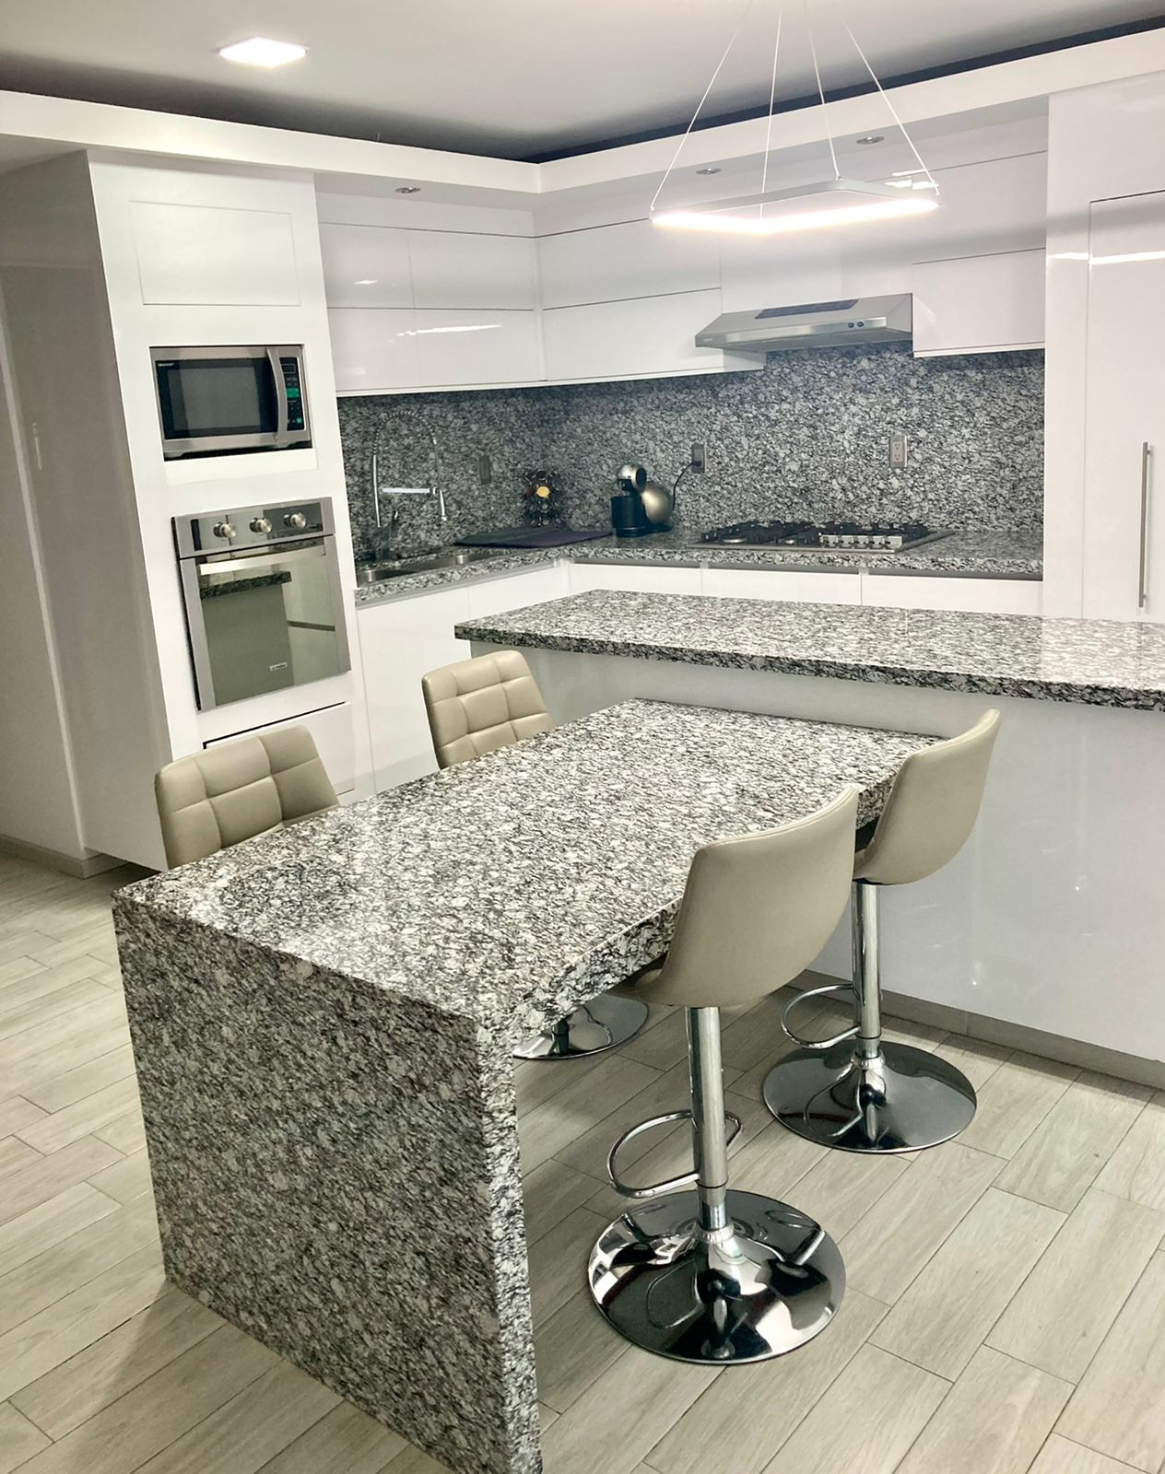
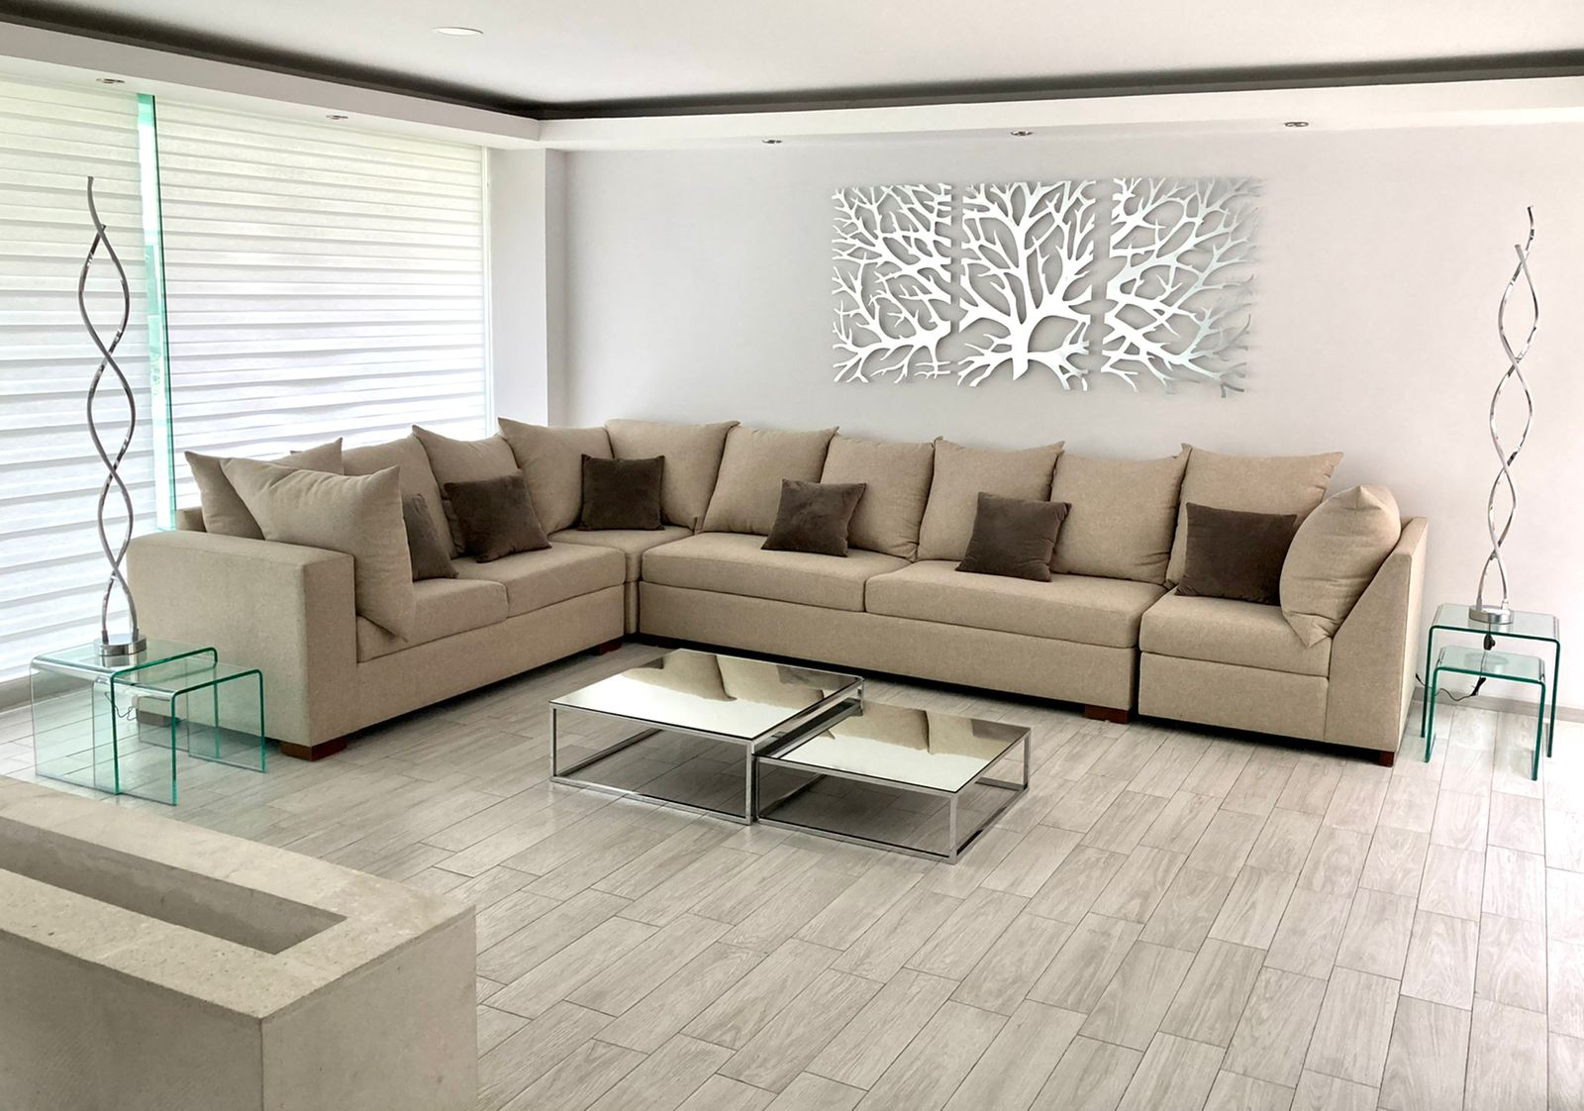
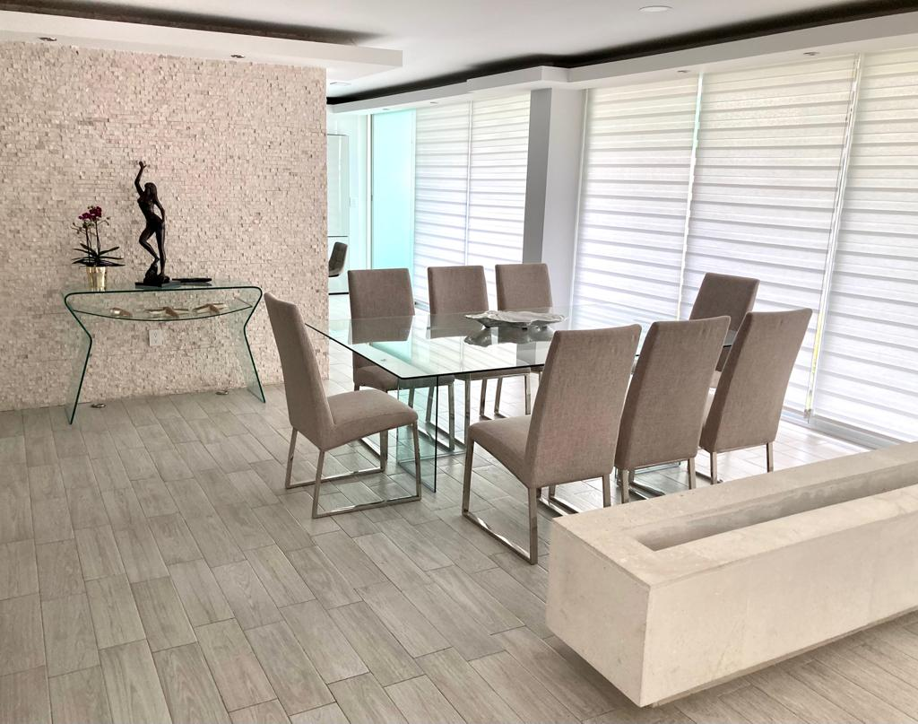
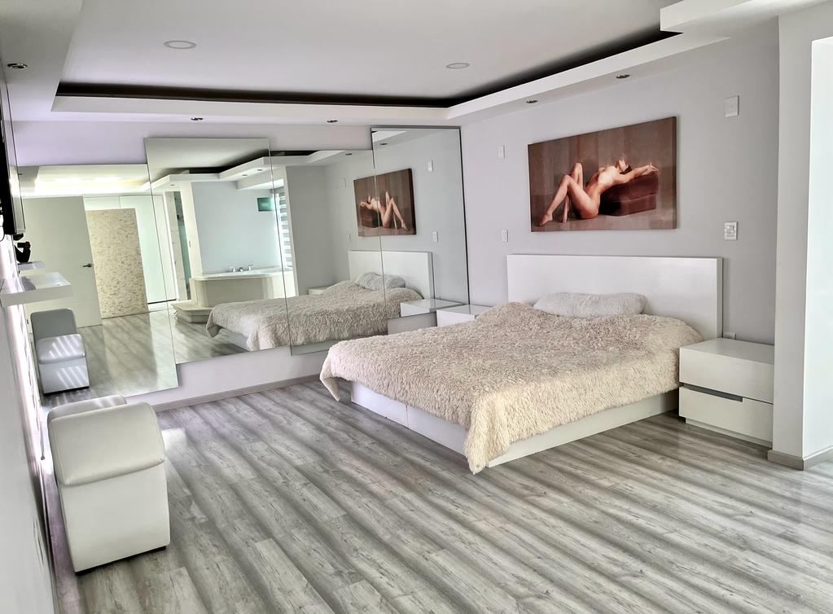
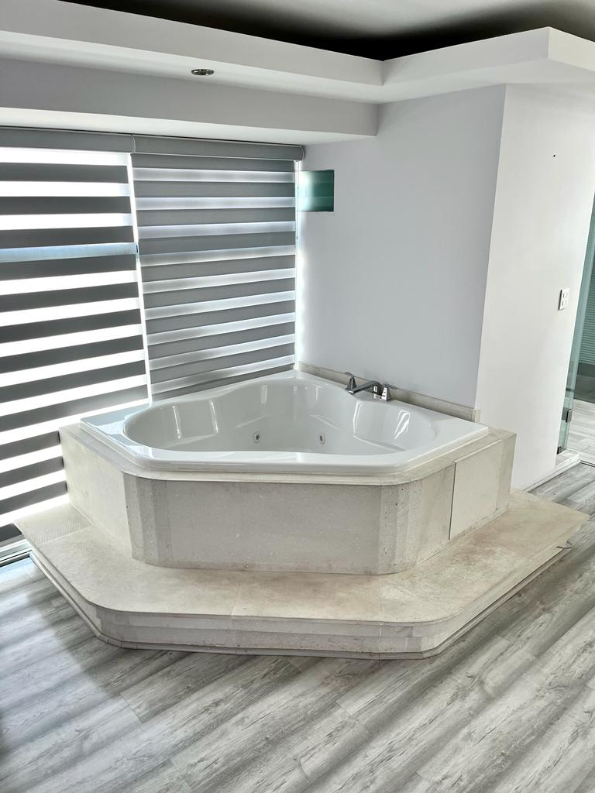
OPORTUNIDAD
Residencia Amplia y Moderna en Metepec
$ 7,200,000 Negociables
340 M2
Construídos
201 m2
Terreno
Garage 4 autos
3 Recámaras
4 ½ Baños
1 Estudio
Ventajas:
A 1200 metros del Parque Bicentenario
Zona con14 Escuelas y Universidades
Av Tecnológico 600 m
Garantizamos el Mejor Crédito Hipotecario
Cámaras de Seguridad
Persianas modernas
Mantenimiento $1,600 por mes
Cancelería total en vidrio templado 9 mm
Tiene 18 meses Seminueva
GUÍA ROJI BIENES RAÍCES
OPERACIONES INMOBILIARIAS 100% SIN RIESGOS
722 572 0750 Rocío Albarrán Macías
El precio del Inmueble NO incluye gastos de Escrituración
El mobiliario es para fines ilustrativos NO está incluído

